Slide 1
Pengatar
By YMD

Slide 2
Tujuan Bab 01
Memahami pentingnya teknologi komunikasi dalam segala aspek kehidupan.
Memahami perkembangan teknologi komunikasi di Indonesia dan kebijakan-kebijakan pemerintah.
Memahami keberadaan teknologi seluler dan Internet di dunia dan di Indonesia.

Slide 3
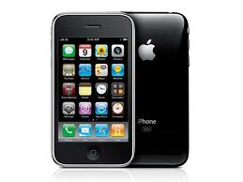
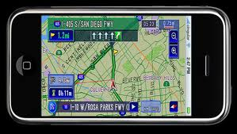
Valuable Information

Slide 4
General Informatrion
4 G : VoIP dan IPTV
3 G : kecepatan 3G >> 384kbps
HSDPA >> 14 Mbps
1G & 2G : suara

Slide 5
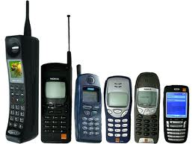
1 G
Sinyal Analog : suara
1981 >> Booming – AMPS (Advanced Mobile Phone Service) di USA

Slide 6
2 G
Analog jadi digital >> 1990-an
Beberapa standard :
GSM >> Eropa, Asia, Australia, Amerika Selatan
CDMA, TDMA >> USA
PDC >> Jepang

Slide 7
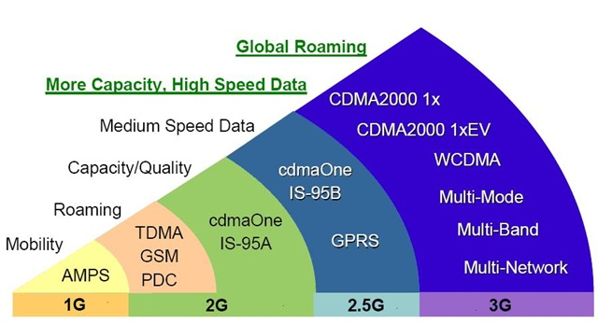
Web browsing, email, dan mobile commerce

Slide 8
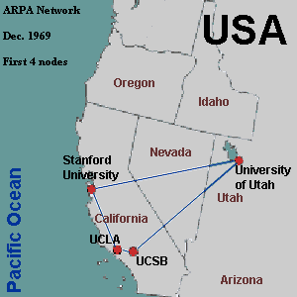
Internet
ARPANET – 1969
4 buah interface IMP

Slide 9
W - LAN
Tanpa instalasi Kabel
Standar IEEE 802.11 >> 11 Mbps

Slide 10
Konsep 4G
Mengintegrasikan semua sistem komunikasi nirkabel di seluruh dunia (komunikasi satelit, komunikasi seluler, dan komunikasi LAN) menjadi satu sistem saja.
Layanan (services) yang berorientasi pada pengguna
Memiliki kemampuan inteligen untuk memilih jaringan yang paling efektif dengan cara memilah tipe data dan lalulintas jaringan yang tersedia.
Sepenuhnya berbasis IP, dengan demikian 4G adalah representasi dari wirelessInternet

Slide 11
DeTIKNas
Kepres no 20 thn 2006
Isi :
Merumuskan kebijakan umum dan arahan strategis pembangunan nasional, melalui pendayagunaan teknologi informasi dan komunikasi (TIK);
Melakukan pengkajian dalam menetapkan langkah-langkah penyelesaian permasalahan strategis yang timbul dalam rangka pengembangan TIK;
Melakukan koordinasi nasional dengan instansi pemerintah pusat/daerah, BUMN/D, dunia usaha, lembaga profesional dan komunitas TIK, serta masyarakat pada umumnya dalam rangka pengembangan TIK;
Memberikan persetujuan atas pelaksanaan program TIK yang bersifat lintas departemen agar efektif dan efisien

Slide 12
Jangkauan IT - (Universal Service Obligation).
Pada tahun 2009 ditetapkan sebanyak 36.471 desa yang tersebar di seluruh wilayah Indonesia (kecuali DKI Jakarta) sebagai target implementasi pelayan telekomunikasi universal (Dirjen Postel, 2010).

Slide 13
Terima Kasih

